Slide 1
期中測驗
國泰集團 Java 培訓班
01900436 黃玉鳳

Slide 2
題目五：捷運車資計算
題目：捷運車費計算，使用者可選擇松山新店線、文湖線、環狀線其中一條線的兩站為起迄站（起迄站點皆為下拉選單），每一站費用皆為 10 元，依照使用者選擇起迄站計算出車資
由使用者選擇起迄車站，計算出最少費用
畫面顯示出起站到迄站間會經過的所有站點與車資
例
使用者選擇起迄：文湖線-西湖到文湖線-南京復興
畫面顯示：經過站點：西湖、劍南路、大直、松山機場、中山國中、南京復興，共 6 站，車資 60 元
[加分題] 不限單一路線，例如：文湖線-西湖到松山新店線-西門

Slide 3



架構圖
前端
後端
資料庫
發送請求
拿取捷運站點資料
Table：EX_METRO
返回結果

Slide 4
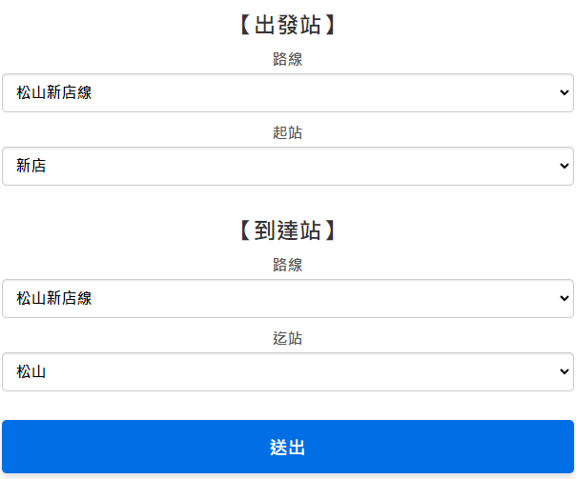
前端設計
id = “startRoute”
id = “startStation”
id = “endRoute”
id = “endStation”

Slide 5

前端發送請求至後端
送出
取得用戶輸入
基本檢查
發送請求

Slide 6
前端發送請求至後端
送出
取得用戶輸入
基本檢查
發送請求
const startRoute = document.getElementById("startRoute").value;
const endRoute = document.getElementById("endRoute").value;
const startStation = document.getElementById("startStation").value;
const endStation = document.getElementById("endStation").value;

Slide 7
前端發送請求至後端
送出
取得用戶輸入
基本檢查
發送請求
出發路線、到達路線、出發站、到達站有無選擇
出發站和到達站是否相同

Slide 8
前端發送請求至後端
var param = {
startRoute: startRoute,
endRoute: endRoute,
startStation: startStation,
endStation: endStation
};
送出
取得用戶輸入
基本檢查
發送請求
使用 callApi 將param傳至後端

Slide 9

路線圖
G
01
新店
G
04
Y
07
Y
20
大坪林
新北產業園區
南京復興
動物園
BR01
BR11
G
16
BR24
南港展覽館
松山新店線
G
19
文湖線
松山
環狀線

Slide 10
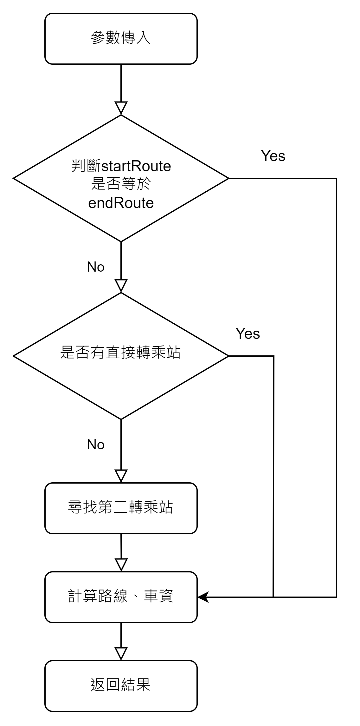
判斷流程圖

Slide 11
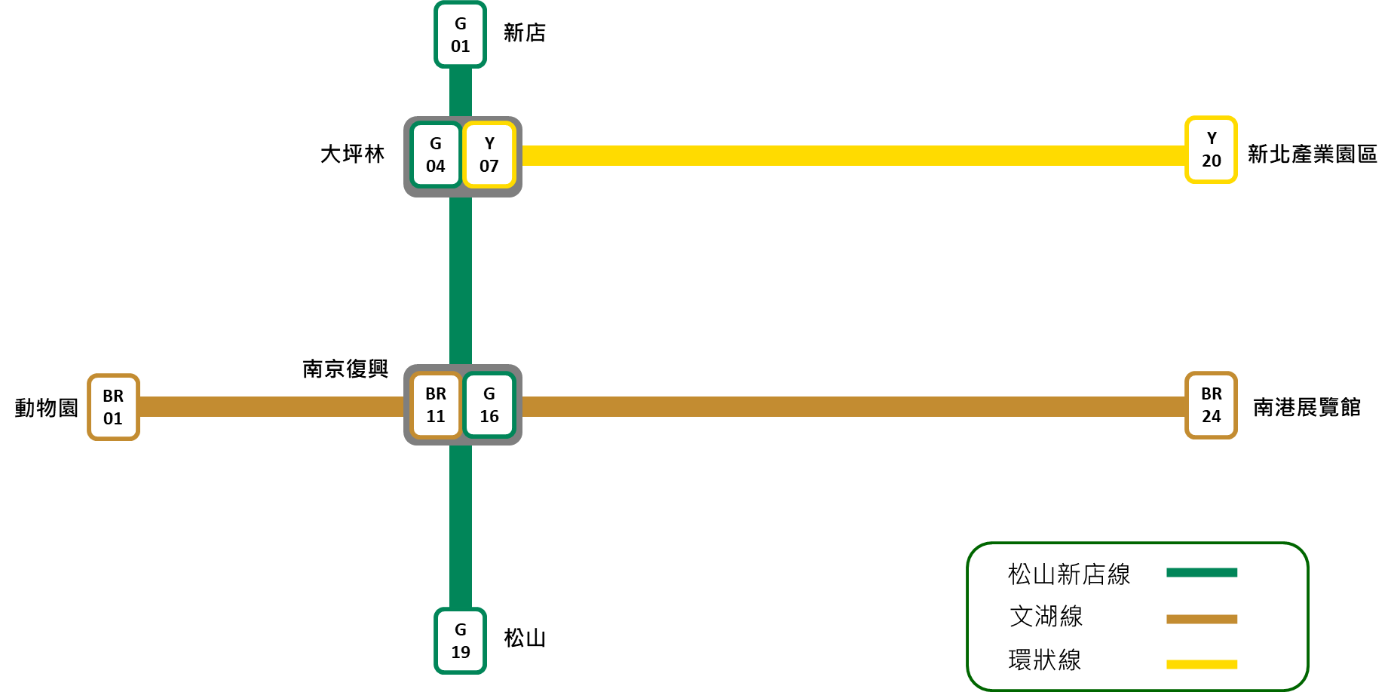
起訖站同一條路線
startRoute = “松山新店線” endRoute = “松山新店線”
新店 → 松山

Slide 12
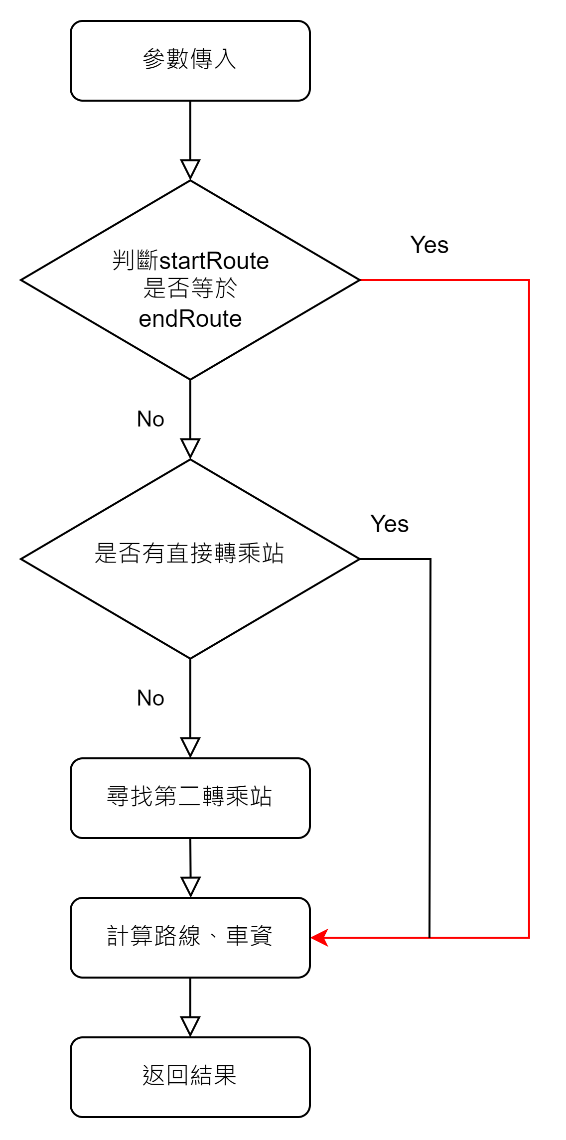
起訖站同一條路線
startRoute = “松山新店線” endRoute = “松山新店線”
新店 → 松山

Slide 13
起訖站不同路線 (需轉乘一次)
startRoute = “文湖線” endRoute = “松山新店線”
動物園 → 新店

Slide 14
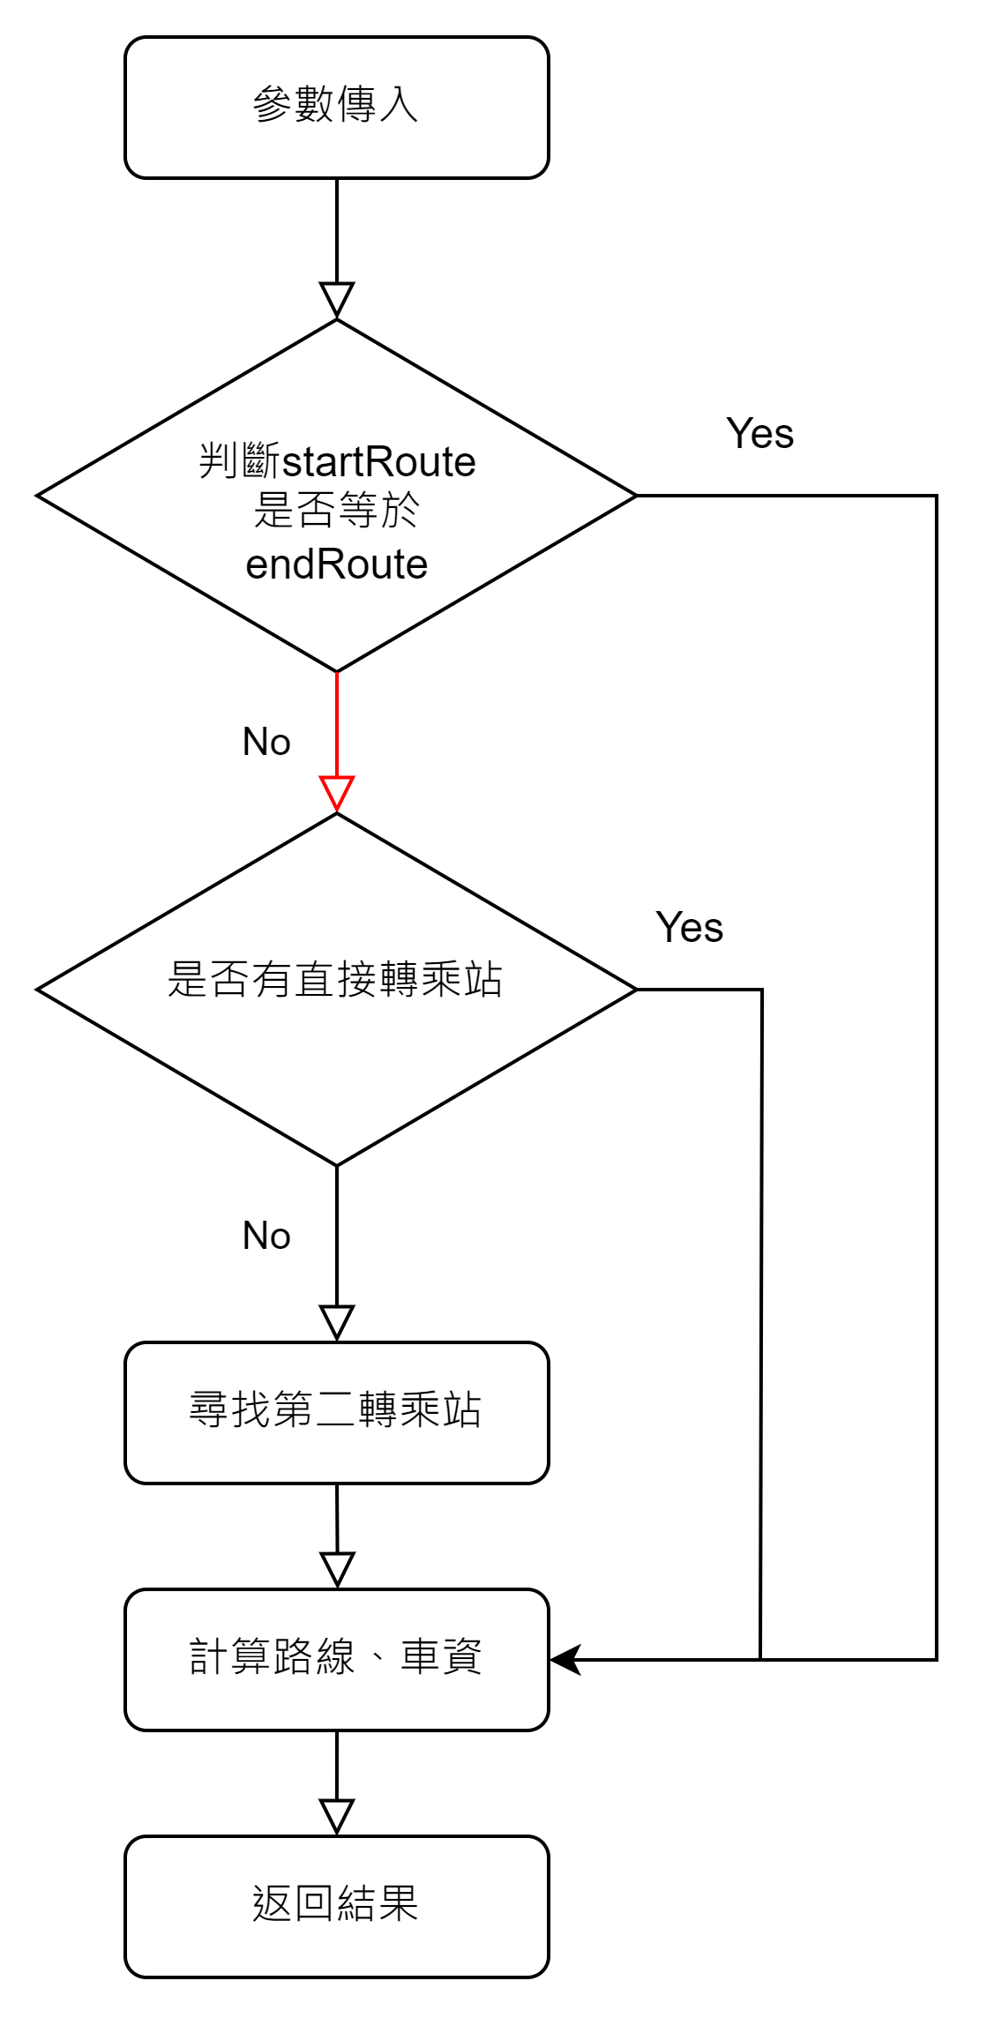
起訖站不同路線 (需轉乘一次)
startRoute = “文湖線” endRoute = “松山新店線”
動物園 → 新店

Slide 15
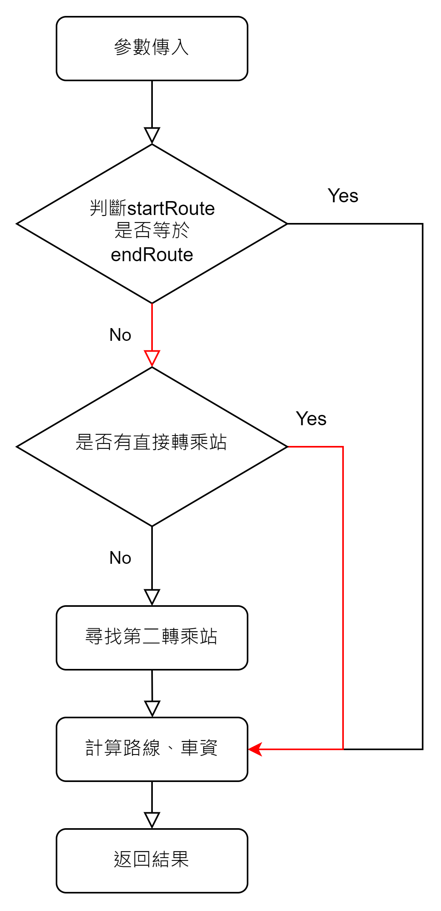
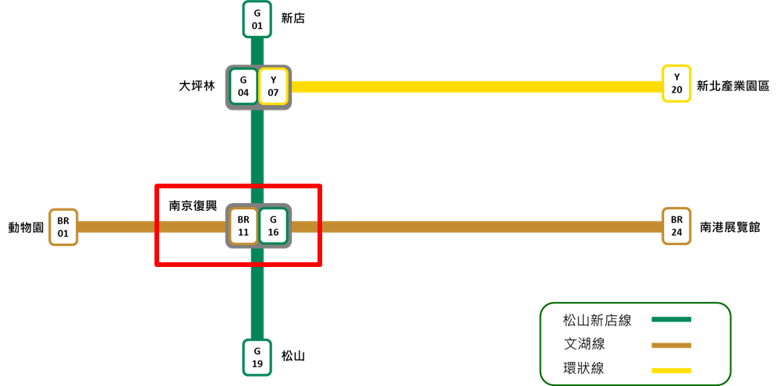
起訖站不同路線 (需轉乘一次)
startRoute = “文湖線” endRoute = “松山新店線”
動物園 → 新店

Slide 16
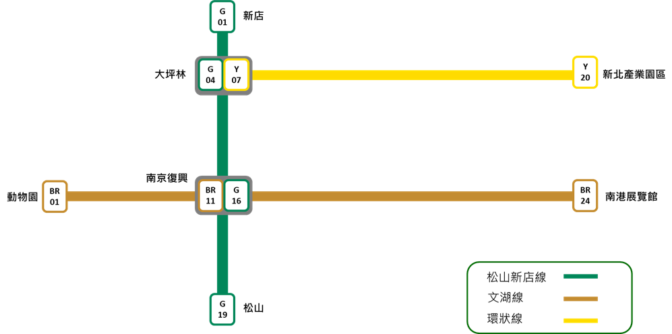
起訖站不同路線 (需轉乘兩次)
startRoute = “文湖線” endRoute = “環狀線”
動物園 → 新北產業園區

Slide 17
起訖站不同路線 (需轉乘兩次)
startRoute = “文湖線” endRoute = “環狀線”
動物園 → 新北產業園區

Slide 18
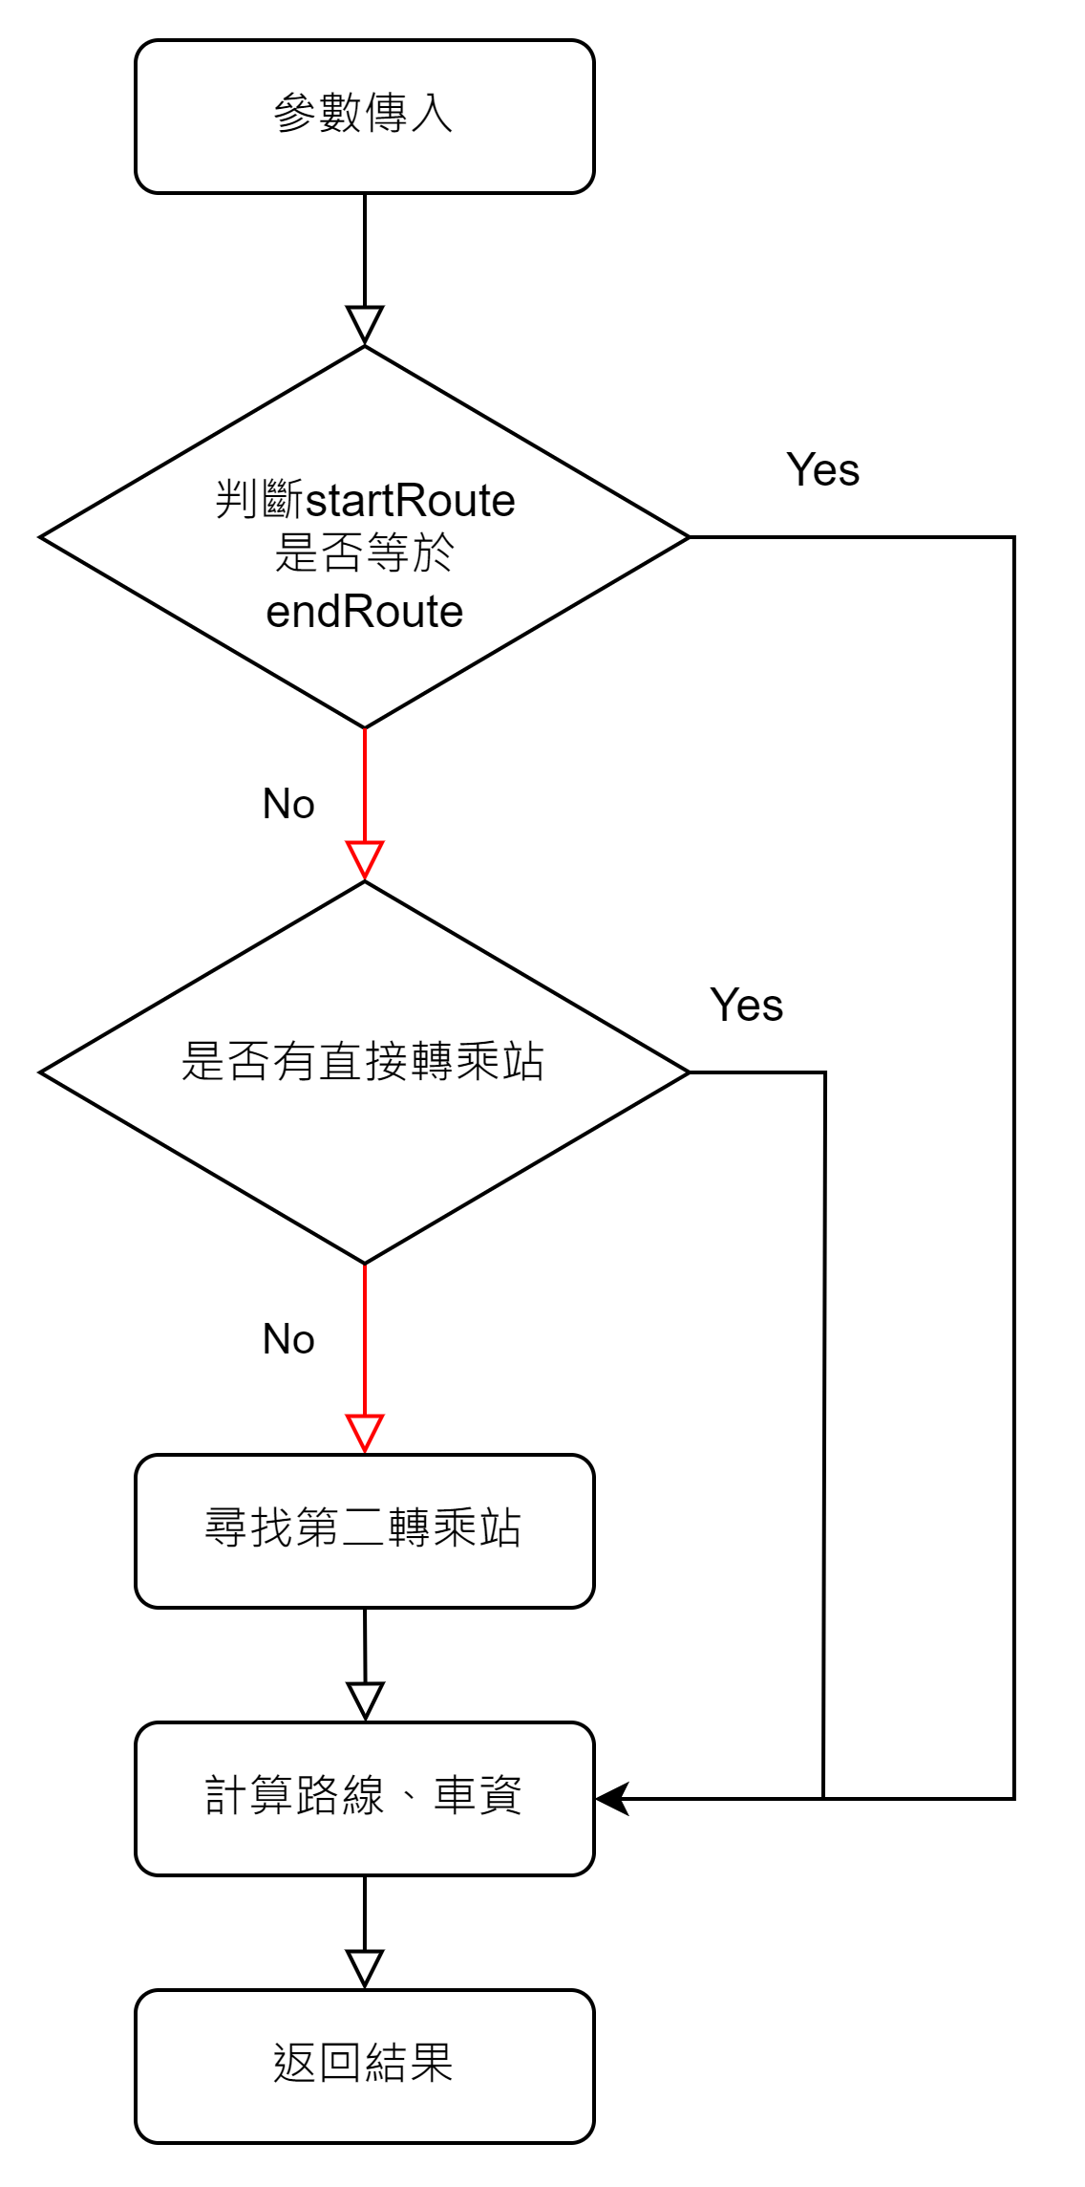


起訖站不同路線 (需轉乘兩次)
startRoute = “文湖線” endRoute = “環狀線”
動物園 → 新北產業園區

Slide 19
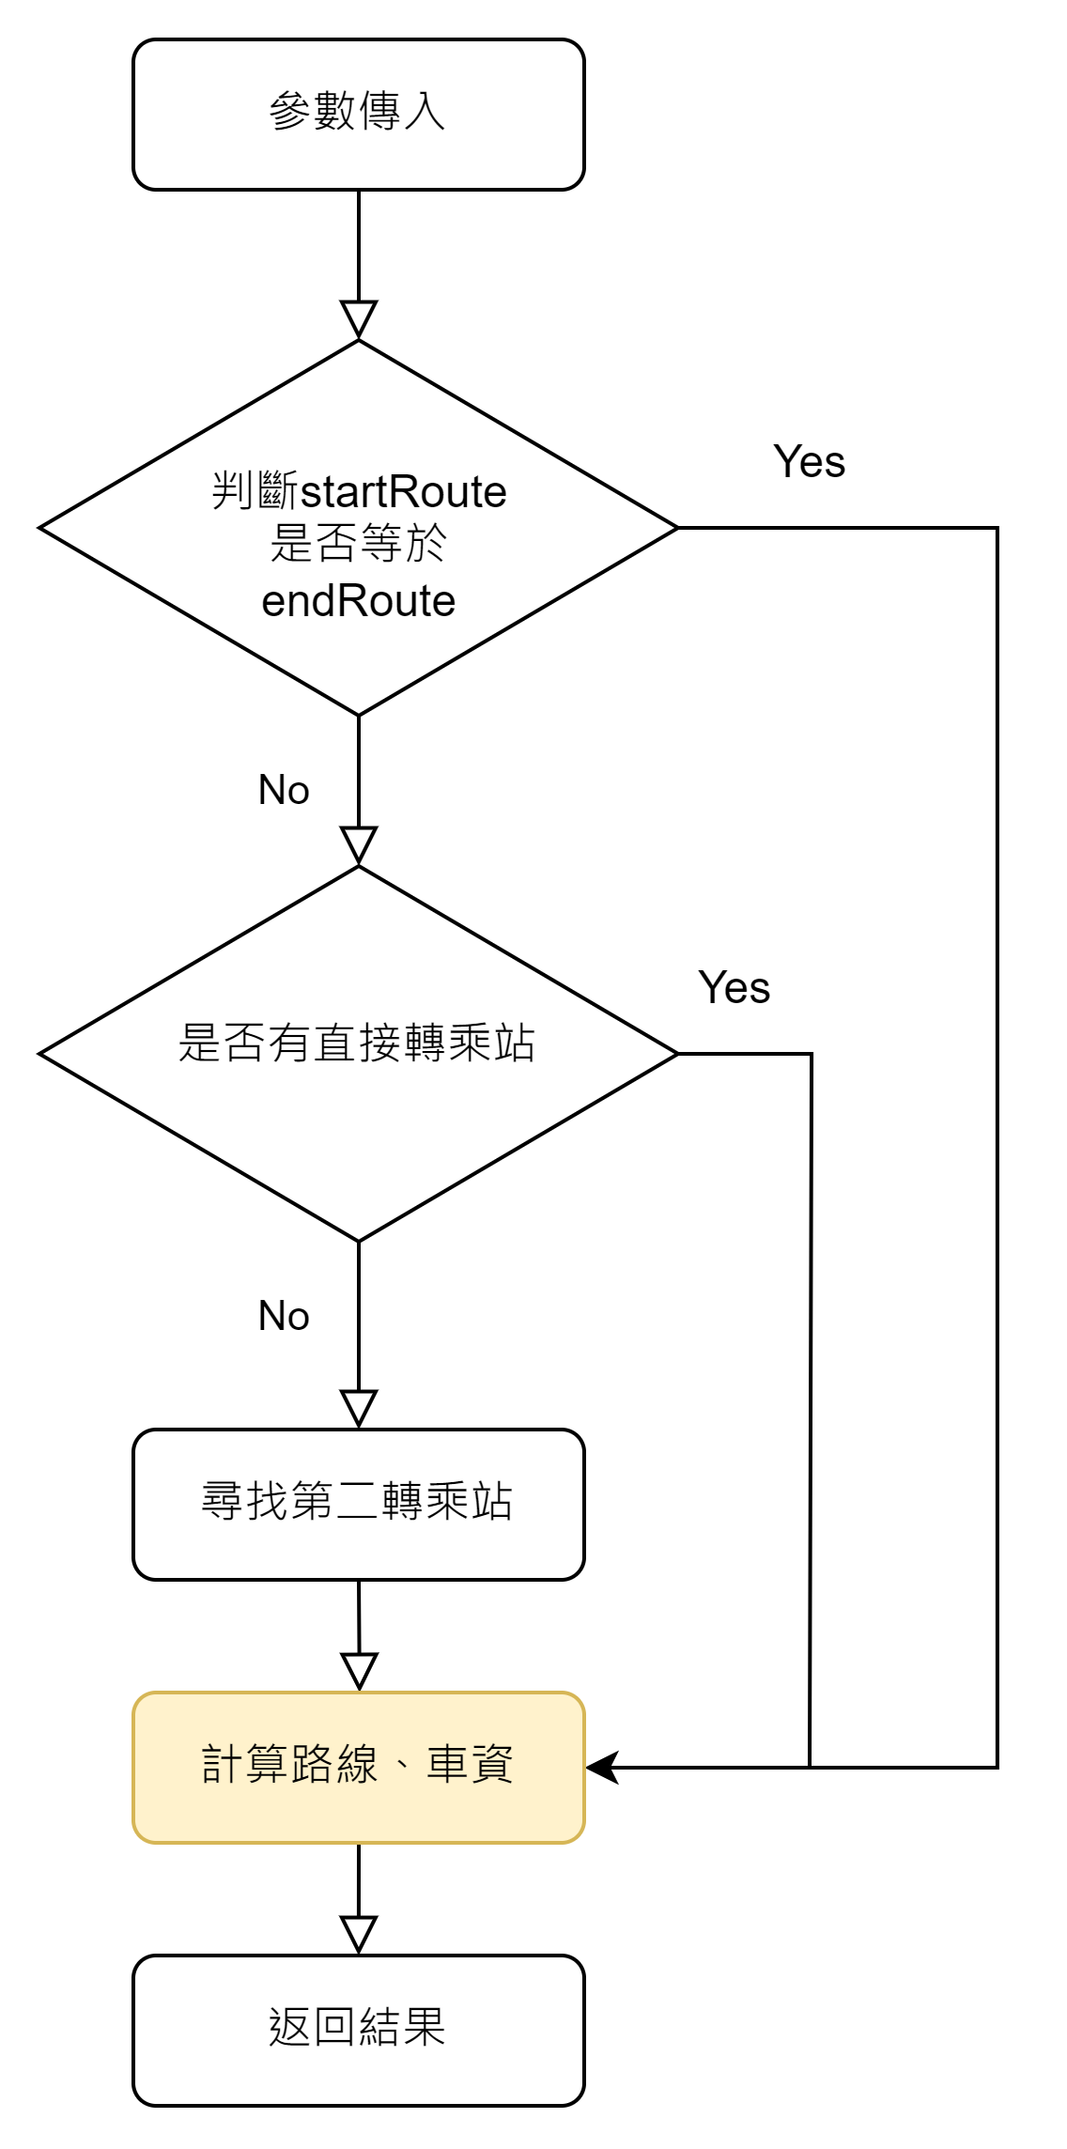

Slide 20
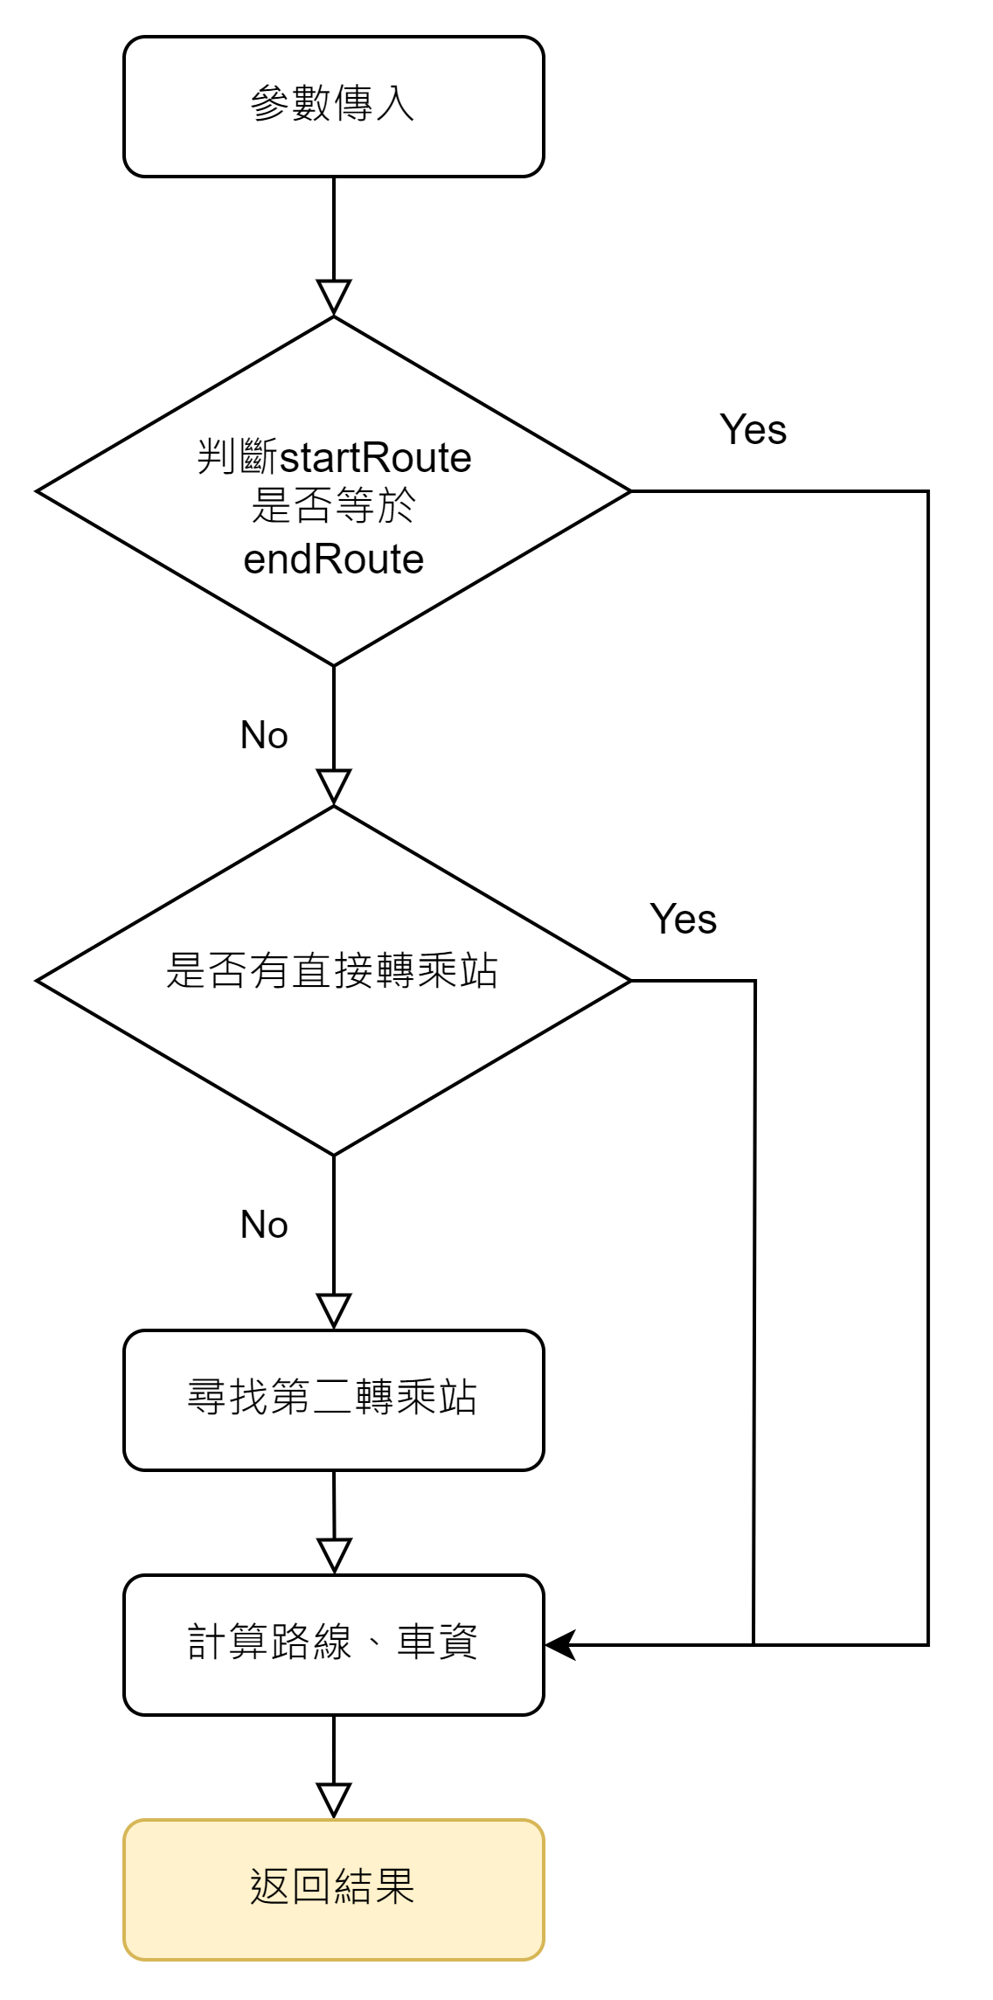
傳回前端 rtnMap

Slide 21
Thanks for listening!

Slide 22

Q & A

